Slide 1

EJEMPLO VETRO · ADAPTAR A CADA CLIENTE
Vetro — Propuesta de identidad
V
e
t
r
o
Otra forma
de ver.
Septiembre 2026 · Dirección en revisión
Notes:
PLANTILLA VETRO CON CASO DE EJEMPLO. Presentar la identidad del cliente con su activo principal. Sustituir Vetro y material óptico; conservar la fuerza de la apertura.

Slide 2
EJEMPLO VETRO · ADAPTAR A CADA CLIENTE
La idea
Otra forma
de ver.
Una identidad que cambia la mirada.
De la marca a la pantalla. De la pantalla al espacio.
Vetro · Propuesta de identidad
02
Notes:
PLANTILLA VETRO CON CASO DE EJEMPLO. Expresar una sola idea estratégica en un mensaje breve y memorable.

Slide 3
EJEMPLO VETRO · ADAPTAR A CADA CLIENTE
El estudio
Damos a las ideas
una presencia propia.
Identidad
Digital
Espacio
Lo que te hace reconocible.
Lo que permite hacer tu marca.
Lo que se siente al entrar.
Branding, webs, plataformas y diseño espacial. Un criterio compartido.
03
Notes:
PLANTILLA VETRO CON CASO DE EJEMPLO. Definir oferta, destinatario y diferencia demostrable. Cambiar las disciplinas por las de este cliente.

Slide 4
EJEMPLO VETRO · ADAPTAR A CADA CLIENTE
La firma
V
e
t
r
o
Geist 900 · Espaciado original · Punto circular independiente
04
Notes:
PLANTILLA VETRO CON CASO DE EJEMPLO. Utilizar el logotipo oficial. No reconstruir un logotipo del cliente con una fuente aproximada.

Slide 5
EJEMPLO VETRO · ADAPTAR A CADA CLIENTE
Una pequeña
diferencia.
El color aparece al cambiar de vista.
Un borde, una luz, una respuesta.
En lectura pequeña, punto sólido.
Detalle ampliado del punto, no un segundo logotipo.
Notes:
PLANTILLA VETRO CON CASO DE EJEMPLO. Demostrar el gesto propio de la marca, no copiar la refracción de Vetro.

Slide 6
EJEMPLO VETRO · ADAPTAR A CADA CLIENTE
Tipografía
Geist
claridad
Aa Bb Cc 0123
Geist
Instrument Serif Italic
Geist Mono
La voz principal.
El acento humano.
Solo datos.
Se mantienen las familias de Vetro.
06
Notes:
PLANTILLA VETRO CON CASO DE EJEMPLO. Establecer familias, pesos y funciones con ejemplos reales de lenguaje.

Slide 7
EJEMPLO VETRO · ADAPTAR A CADA CLIENTE
Color
Papel
Tinta.
#F2F1EC
Aluminio
El trabajo pone el color.
Vetro le da el espacio.
#131413
#B7BBB7
Notes:
PLANTILLA VETRO CON CASO DE EJEMPLO. Asignar roles y valores verificados a los colores de esta marca.

Slide 8


EJEMPLO VETRO · ADAPTAR A CADA CLIENTE
Material.
Luz. Presencia.
Cristal y papelería: conceptos IA. Hotel: visualización. Arodes: imagen del artista.
Notes:
PLANTILLA VETRO CON CASO DE EJEMPLO. Construir una dirección fotográfica o visual con materiales autorizados y usos concretos.

Slide 9
EJEMPLO VETRO · ADAPTAR A CADA CLIENTE
V
e
t
r
o
V
e
t
r
o
Entrar.
Otra
forma
de ver.
Arodes
Todo empieza
con una mirada.
Una sala para escuchar.
wearevetro.com
Vetro · Concepto web independiente
Notes:
PLANTILLA VETRO CON CASO DE EJEMPLO. Mostrar composiciones distintas de una misma campaña. Sustituir los proyectos de ejemplo.

Slide 10
EJEMPLO VETRO · ADAPTAR A CADA CLIENTE
V
e
t
r
o
Tu marca,
desde el
V
e
t
r
o
primer detalle.
wearevetro.com
Marca · Digital · Espacio
Notes:
PLANTILLA VETRO CON CASO DE EJEMPLO. Colocar una aplicación en un soporte físico pertinente. Sustituir imagen y arte por material del encargo.

Slide 11
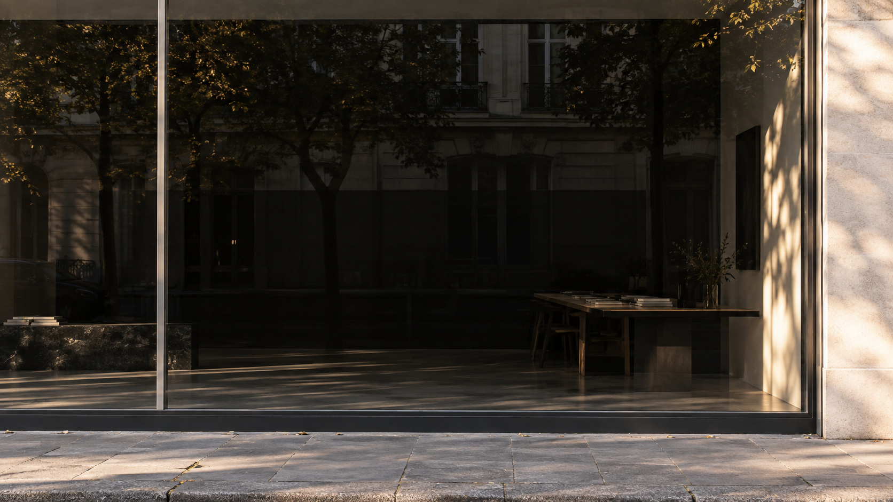
EJEMPLO VETRO · ADAPTAR A CADA CLIENTE
V
e
t
r
o
Todo empieza
al entrar.
Propuesta de señalética sobre un entorno conceptual.
Notes:
PLANTILLA VETRO CON CASO DE EJEMPLO. Aplicar la marca al lugar donde se verá. No todos los clientes necesitan señalética.

Slide 12
EJEMPLO VETRO · ADAPTAR A CADA CLIENTE
V
e
t
r
o
Proyectos
El estudio
Otra forma
de ver.
Entrar al estudio
Branding, experiencias digitales
y espacios que cuentan algo.
Aplicación conceptual de identidad. No sustituye todavía la web publicada.
Notes:
PLANTILLA VETRO CON CASO DE EJEMPLO. Demostrar la identidad en una interfaz completa si ese soporte forma parte del encargo.

Slide 13
EJEMPLO VETRO · ADAPTAR A CADA CLIENTE
Interfaz móvil · Dirección visual
V
e
t
r
o
V
e
t
r
o
V
e
t
r
o
Tu próxima
¿Qué tiene
Ya tenemos
idea.
que hacer?
un comienzo.
Una marca
Vender online
Tu idea, resumida.
Revisa y envíanosla.
Una web
Recibir solicitudes
Una plataforma
Mostrar mi trabajo
Revisar mi proyecto
Elige por dónde empezamos.
Pocas preguntas por pantalla. Selección antes que escritura. Textos con contraste.
13
Notes:
PLANTILLA VETRO CON CASO DE EJEMPLO. Resolver una tarea real en móvil; adaptar la retícula, no encoger la pantalla de escritorio.

Slide 14
EJEMPLO VETRO · ADAPTAR A CADA CLIENTE
V
e
t
r
o
V
e
t
r
o
Una dirección
Tu marca,
compartida.
desde dentro.
La idea que organiza la marca.
Las decisiones que la hacen propia.
Las piezas que permiten verla.
Propuesta de identidad
Cliente · Mes y año
Estrategia · Identidad · Aplicaciones
El formato del estudio se adapta a la identidad de cada cliente.
14
Notes:
PLANTILLA VETRO CON CASO DE EJEMPLO. Diseñar un documento que utilice el sistema del cliente; mantener el contenido nativo.

Slide 15
EJEMPLO VETRO · ADAPTAR A CADA CLIENTE
Movimiento de marca
V
e
t
r
o
V
e
t
r
o
V
e
t
r
o
Preparar
Refractar
Abrir
Gráfica ligera, carga real.
Un borde responde al avance.
Los planos dan paso al estudio.
Secuencia conceptual, no animación reproducible en PDF. Sin escena 3D durante la precarga.
15
Notes:
PLANTILLA VETRO CON CASO DE EJEMPLO. Explicar disparador, secuencia, objetivo y alternativa accesible si el encargo incluye movimiento.

Slide 16
EJEMPLO VETRO · ADAPTAR A CADA CLIENTE
Un encargo de branding
De la idea a cada punto de contacto.
Dirección
Sistema
Aplicación
Posicionamiento
Firma y variantes
Piezas acordadas
Personalidad y mensajes
Tipo, color e imagen
Artes y exportaciones
Referencias y criterio
Reglas y comportamiento
Manual y entrega
El alcance se acuerda por proyecto: piezas, formatos, revisiones, derechos y plazos.
16
Notes:
PLANTILLA VETRO CON CASO DE EJEMPLO. Enumerar entregables pactados, formatos y responsables. No confundir muestra con alcance contratado.

Slide 17
EJEMPLO VETRO · ADAPTAR A CADA CLIENTE
La propuesta se evalúa en las piezas
La mirada.
Validar la idea y el tono.
El detalle.
Ajustar la intensidad de la refracción.
La aplicación.
Elegir las primeras piezas a producir.
La web conserva su identidad actual hasta aprobar y aplicar esta dirección.
17
Notes:
PLANTILLA VETRO CON CASO DE EJEMPLO. Registrar qué decisión se necesita y quién la toma. Reemplazar el contenido de revisión.

Slide 18
EJEMPLO VETRO · ADAPTAR A CADA CLIENTE
V
e
t
r
o
Otra forma de ver.
wearevetro.com
Notes:
PLANTILLA VETRO CON CASO DE EJEMPLO. Cerrar con un mensaje del cliente y datos de contacto verificados.

